Slide 1
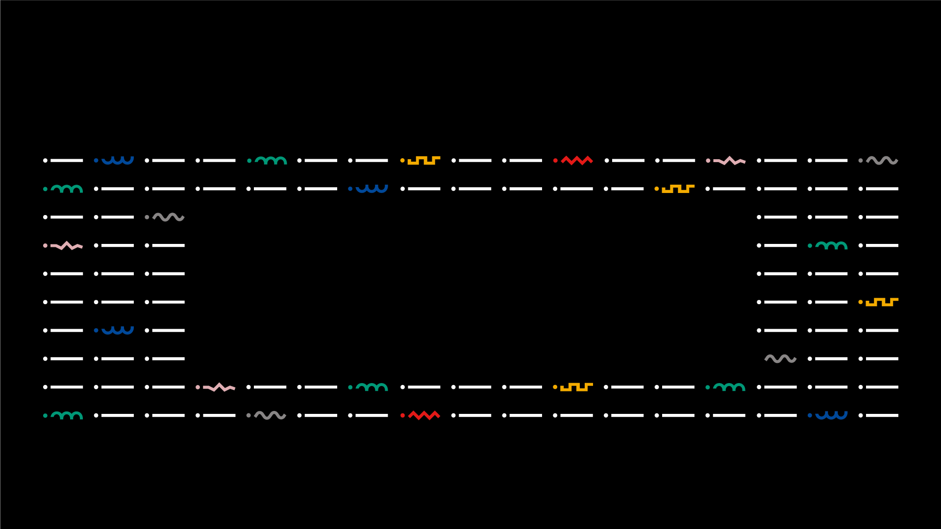

LICENCIATURA EM ENGENHARIA INFORMÁTICA
APRENDIZAEM ORGANIZACIONAL/SISTEMAS DE SUPORTE À DECISÃO
~ Estudo de Exploração – Ferramenta Kaggle
Scrypts em Python – Análise Avançada de Dados
N.º do aluno - Primeiro e Último Nome do Aluno
E-mail do aluno
Jorge Ribeiro
jribeiro@estg.ipvc.pt
Licenciatura em Engenharia Informática | Escola Superior de Tecnologia e Gestão| Unidade Curricular: AO/SSD| Ano Letivo 2024/2025

Slide 2

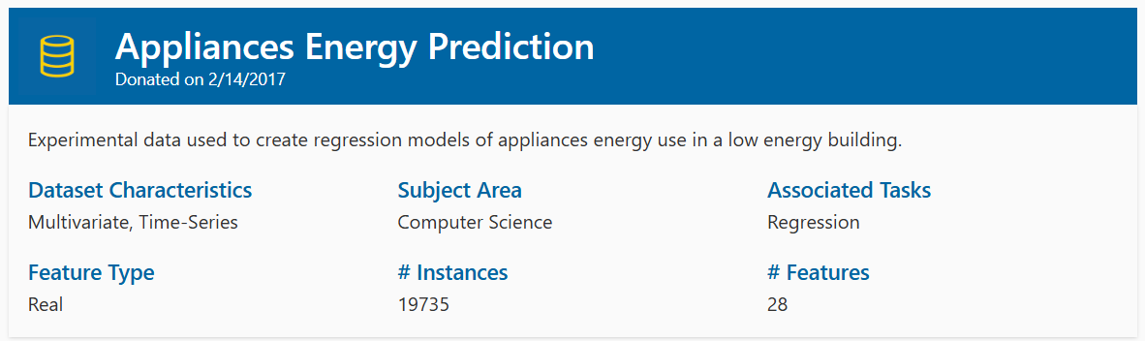

■ Objetivos
ENGENHARIA INFORMÁTICA
Escolher um DataSet neste website https://archive.ics.uci.edu/ e efetuar a analise estatística de um dataset e registar as evidencias.
O dataset utilizado foi o “Appliances Energy Prediction” onde inclui informação sobre a temperatura, umidade, consumo de energia dos eletrodomésticos e condições meteorológicas externas.
@2025, 28976 – Pedro Poças | Unidade Curricular: Sistemas de Suporte à Decisão – Ano Letivo 2024/2025
- 2 -

Slide 3
■ Objetivos
ENGENHARIA INFORMÁTICA
Informação a Analisar Estatisticamente
Numero de elementos da amostra
Minimo (min) – valor menor da amostra
Máximo (max) – valor maior da amostra
Moda – valor mais comum da amostra
Mediana – valor central da amostra
Média – valor esperado de cada atributo
1º/3º Quartil – 25% dos valores da amostra estão abaixo/acima deste valor
Desvio Padrão
Analisar a Distribuição Normal
Analisar a Distribuição Binomial
Poisson - deveras utilizada em simulações de tempos
T-student – utilizada quando não se sabe qual o valor do desvio padrão da população original
Histogramas
HeatMap
Scatterplot Matrix
Regressão Linear e Logistica
Arvores de Decisão
@2025, 28976 – Pedro Poças | Unidade Curricular: Sistemas de Suporte à Decisão – Ano Letivo 2024/2025
- 3 -

Slide 4
■ DataSet
ENGENHARIA INFORMÁTICA
Variáveis do DataSet
data hora ano-mês-dia hora:minuto:segundo
Eletrodomésticos, consumo de energia em Wh
luzes, consumo de energia das luminárias na casa em Wh
T1, Temperatura na área da cozinha, em Celsius
RH_1, Humidade na área da cozinha, em %
T2, Temperatura na área da sala de estar, em Celsius
RH_2, Humidade na área da sala de estar, em %
T3, Temperatura na área da lavandaria
RH_3, Humidade na área da lavandaria, em %
T4, Temperatura no escritório, em Celsius
RH_4, Humidade no escritório, em %
T5, Temperatura na casa de banho, em Celsius
RH_5, Humidade na casa de banho, em %
T6, Temperatura no exterior do edifício (lado norte), em Celsius
RH_6, Humidade no exterior do edifício (lado norte), em %
T7, Temperatura na sala de engomar, em Celsius
RH_7, Humidade na sala de engomar, em %
T8, Temperatura no quarto do adolescente 2, em Celsius
RH_8, Humidade no quarto do adolescente 2, em %
T9, Temperatura no quarto dos pais, em Celsius
RH_9, Humidade no quarto dos pais, em %
T_out, Temperatura exterior (da estação meteorológica de Chievres), em Celsius
Press_mm_hg, (da estação meteorológica de Chievres), em mm Hg
RH_out, Humidade exterior (da estação meteorológica de Chievres), em %
Windspeed, (da estação meteorológica de Chievres), em m/s
Visibility, (da estação meteorológica de Chievres), em km
Tdewpoint, (da estação meteorológica de Chievres), em °C
Rv1, Variável aleatória 1, adimensional
Rv2, Variável aleatória 2, adimensional
@2025, 28976 – Pedro Poças | Unidade Curricular: Sistemas de Suporte à Decisão – Ano Letivo 2024/2025
- 4 -

Slide 5
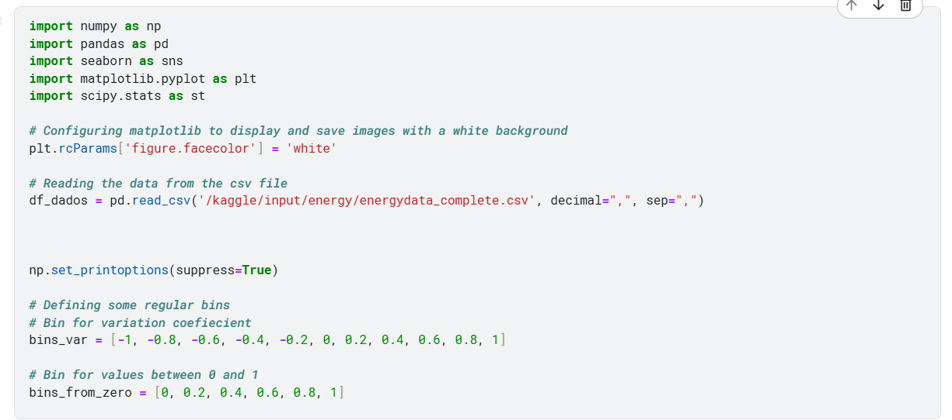
■ Notebook
ENGENHARIA INFORMÁTICA
NoteBook Kaggle: https://www.kaggle.com/code/pedropoas/cp1-a
@2025, 28976 – Pedro Poças | Unidade Curricular: Sistemas de Suporte à Decisão – Ano Letivo 2024/2025
- 5 -

Slide 6
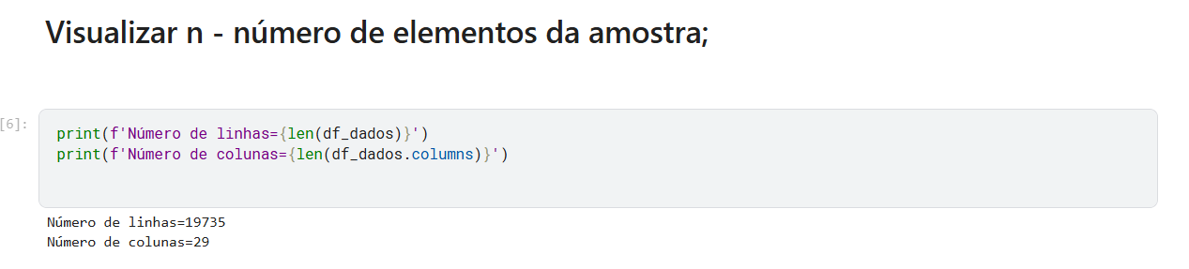
■ Notebook
ENGENHARIA INFORMÁTICA
@2025, 28976 – Pedro Poças | Unidade Curricular: Sistemas de Suporte à Decisão – Ano Letivo 2024/2025
- 6 -

Slide 7
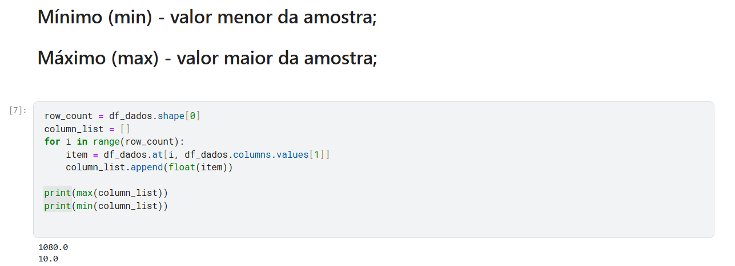
■ Notebook
ENGENHARIA INFORMÁTICA
@2025, 28976 – Pedro Poças | Unidade Curricular: Sistemas de Suporte à Decisão – Ano Letivo 2024/2025
- 7 -

Slide 8
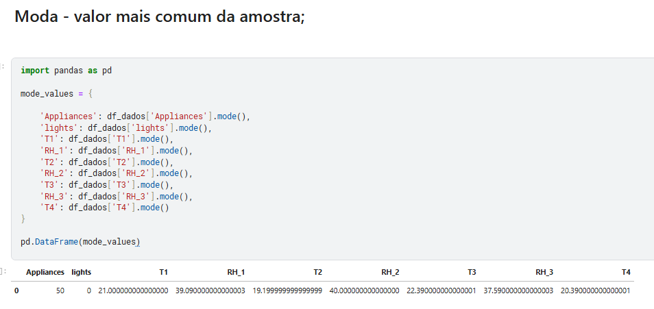
■ Notebook
ENGENHARIA INFORMÁTICA
@2025, 28976 – Pedro Poças | Unidade Curricular: Sistemas de Suporte à Decisão – Ano Letivo 2024/2025
- 8 -

Slide 9
■ Notebook
ENGENHARIA INFORMÁTICA
Analise de alguns parâmetros do dataset:
Appliances: A moda é 50, o que indica que 50 é o valor mais comum para o uso de eletrodomésticos.
Lights: A moda é 21, sugerindo que, frequentemente, a iluminação está ajustada em 21 watts.
T1 até T4: Estas são provavelmente temperaturas em diferentes locais ou momentos. As modas variam de aproximadamente 20°C a 40°C, mostrando a temperatura mais comummente registada em cada cenário.
RH_1 até RH_3: Estes valores representam a humidade relativa em diferentes locais ou momentos. As modas variam de cerca de 19% a 23%, indicando a humidade relativa mais comum.
@2025, 28976 – Pedro Poças | Unidade Curricular: Sistemas de Suporte à Decisão – Ano Letivo 2024/2025
- 9 -

Slide 10
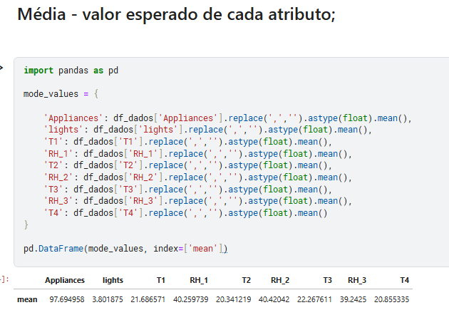
■ Notebook
ENGENHARIA INFORMÁTICA
@2025, 28976 – Pedro Poças | Unidade Curricular: Sistemas de Suporte à Decisão – Ano Letivo 2024/2025
- 10 -

Slide 11
■ Notebook
ENGENHARIA INFORMÁTICA
Analise de alguns parâmetros do data set:
Appliances: A média de consumo é de aproximadamente 97,69 watts, o que pode ser interpretado como o consumo médio de energia dos eletrodomésticos.
Lights: A média é de cerca de 3,80 watts, indicando um baixo consumo médio de energia das luzes.
T1 a T4: Representam temperaturas médias em diferentes locais ou zonas, variando de 21,8°C a 20,85°C. Estas temperaturas podem ser importantes para análises relacionadas com o controlo climático e a eficiência energética.
RH_1 a RH_3: Indicam as médias de humidade relativa em diferentes locais, variando de 40,25% a 39,24%. Valores típicos de humidade interior que podem impactar tanto o conforto quanto a eficiência de sistemas de aquecimento e refrigeração.
@2025, 28976 – Pedro Poças | Unidade Curricular: Sistemas de Suporte à Decisão – Ano Letivo 2024/2025
- 11 -

Slide 12
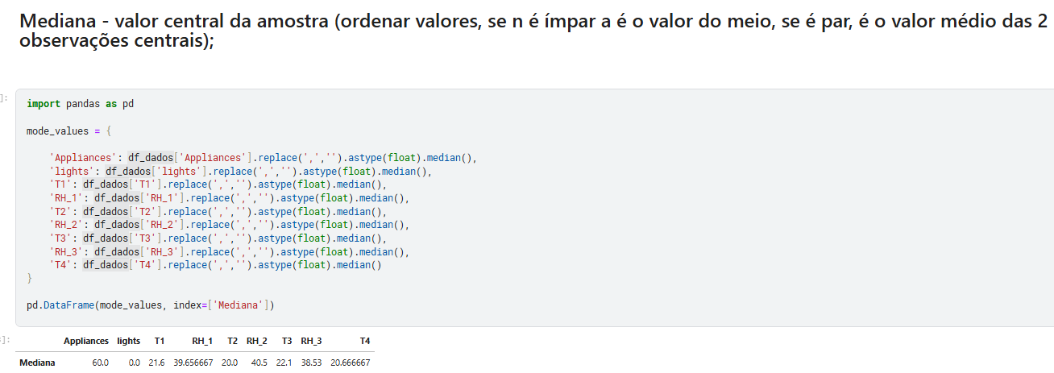
■ Notebook
ENGENHARIA INFORMÁTICA
@2025, 28976 – Pedro Poças | Unidade Curricular: Sistemas de Suporte à Decisão – Ano Letivo 2024/2025
- 12 -

Slide 13
■ Notebook
ENGENHARIA INFORMÁTICA
Analise de alguns parâmetros do data set:
Appliances: A mediana do consumo é 60, o que sugere que metade do consumo de energia dos aparelhos está abaixo de 60 e a outra metade está acima. Isso pode indicar um consumo relativamente moderado na maioria das vezes.
Lights: A mediana é 0, indicando que a maioria das medições para o consumo de energia das luzes é zero, o que sugere que as luzes não estão frequentemente ligadas ou que o consumo é muito baixo na maioria das vezes.
T1 a T4: As medianas dessas temperaturas variam de 20.67°C a 39.57°C, mostrando o valor central para as temperaturas registradas em diferentes locais ou momentos.
RH_1 a RH_3: As medianas das umidades relativas são de aproximadamente 40.25% a 38.53%. Estes valores indicam a umidade relativa média em diferentes locais, fornecendo um bom indicativo do ambiente em termos de umidade.
@2025, 28976 – Pedro Poças | Unidade Curricular: Sistemas de Suporte à Decisão – Ano Letivo 2024/2025
- 13 -

Slide 14
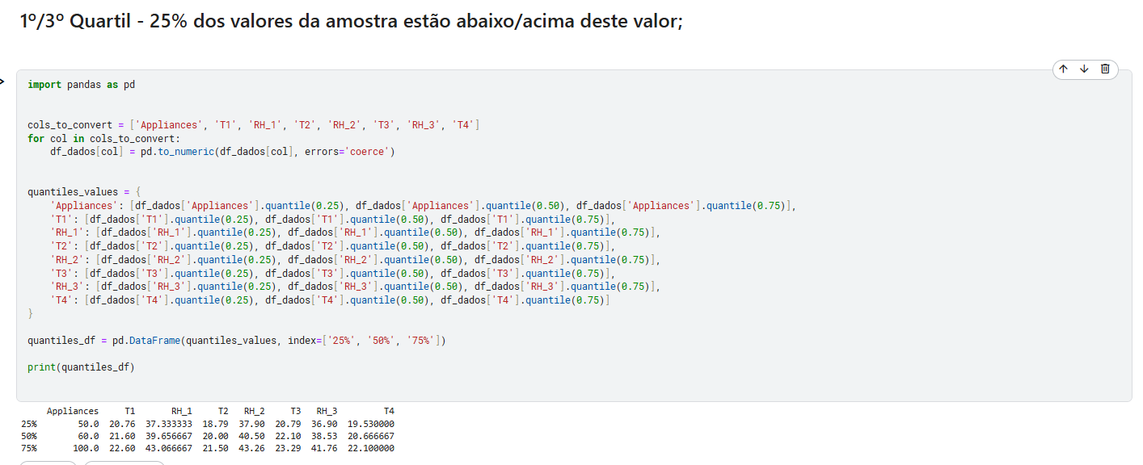
■ Notebook
ENGENHARIA INFORMÁTICA
@2025, 28976 – Pedro Poças | Unidade Curricular: Sistemas de Suporte à Decisão – Ano Letivo 2024/2025
- 14 -

Slide 15
■ Notebook
ENGENHARIA INFORMÁTICA
Analise de alguns parâmetros do data set:
Appliances: Os valores de 50 no 1º quartil, 60 na mediana e 100 no 3º quartil sugerem uma distribuição relativamente equilibrada, com uma concentração moderada de valores mais altos até o 3º quartil.
Lights: Há um aumento progressivo de 0 no 1º quartil e na mediana para 20 no 3º quartil, indicando que a maioria dos dados está concentrada em valores baixos, com alguns valores mais altos aparecendo apenas no último quartil.
T1 a T4: Estas temperaturas apresentam uma variação consistente entre os quartis, indicando distribuições de temperatura que provavelmente são influenciadas por fatores externos ou pela localização dos sensores. Por exemplo, T4 mostra um aumento da temperatura de 19.54°C no 1º quartil para 20.67°C no 3º quartil.
RH_1 a RH_3: Os valores de umidade apresentam aumentos modestos entre os quartis, sugerindo distribuições relativamente uniformes. Por exemplo, RH_1 aumenta de 40.59% no 1º quartil para 47.26% no 3º quartil.
@2025, 28976 – Pedro Poças | Unidade Curricular: Sistemas de Suporte à Decisão – Ano Letivo 2024/2025
- 15 -

Slide 16
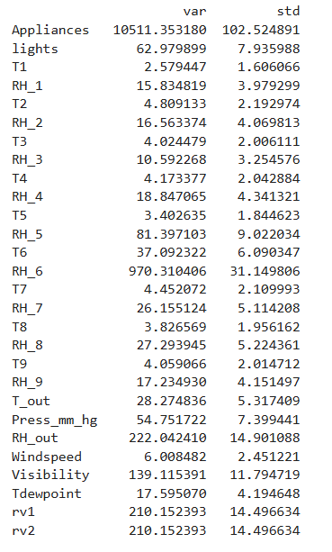
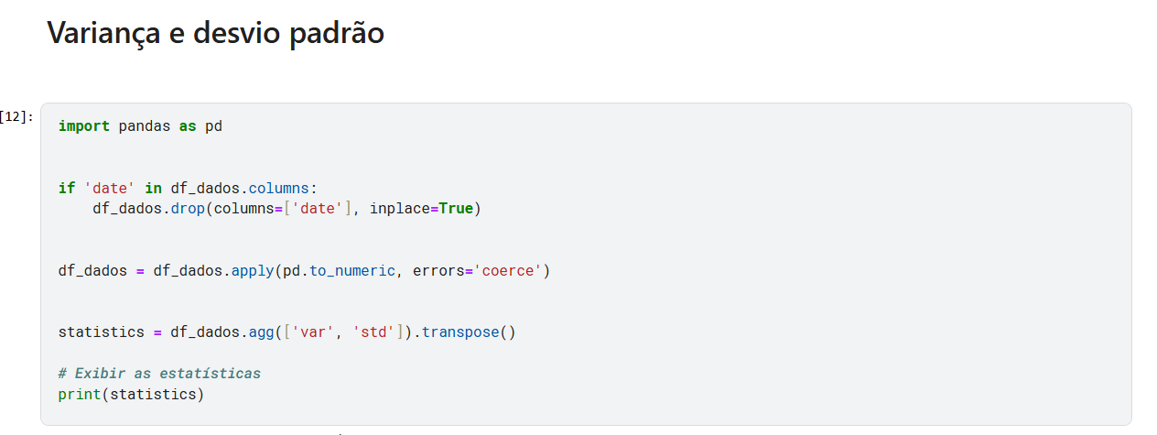
■ Notebook
ENGENHARIA INFORMÁTICA
@2025, 28976 – Pedro Poças | Unidade Curricular: Sistemas de Suporte à Decisão – Ano Letivo 2024/2025
- 16 -

Slide 17
■ Notebook
ENGENHARIA INFORMÁTICA
Analise de alguns parâmetros do data set:
Variância (var)
Appliances: Com uma variância de 10511.353180, mostra uma grande dispersão no uso de energia dos aparelhos, indicando diferenças significativas no consumo de energia entre diferentes observações.
RH_6: Extremamente alta variância de 970.310406, indicando uma grande variação na umidade relativa na localização correspondente.
RH_out: A variância é 222.042410, também destacando uma grande dispersão na umidade externa.
@2025, 28976 – Pedro Poças | Unidade Curricular: Sistemas de Suporte à Decisão – Ano Letivo 2024/2025
- 17 -

Slide 18
■ Notebook
ENGENHARIA INFORMÁTICA
Analise de alguns parâmetros do data set:
Desvio Padrão (std)
Appliances: Desvio padrão de 102.524891, o que confirma que o consumo de energia dos aparelhos varia significativamente entre as observações.
RH_6: Desvio padrão de 31.149806, que é muito alto, sugerindo uma ampla variação na leitura de umidade nesta localização específica.
T_out: Desvio padrão de 5.317409, mostrando uma variação moderada na temperatura externa.
@2025, 28976 – Pedro Poças | Unidade Curricular: Sistemas de Suporte à Decisão – Ano Letivo 2024/2025
- 18 -

Slide 19
■ Notebook
ENGENHARIA INFORMÁTICA
Analise de alguns parâmetros do data set:
Analise Geral
Menores variâncias e desvios padrão em variáveis como T1, T3, T4 indicam que as temperaturas nessas localizações são mais consistentes, com menos variação.
Variáveis relacionadas à luz (lights) têm baixa variância e desvio padrão, indicando que o uso da luz é relativamente estável, exceto por alguns picos.
Variáveis de visibilidade e ponto de orvalho (Visibility, Tdewpoint) têm desvios padrões razoavelmente baixos, sugerindo consistência nessas condições ao longo do tempo.
@2025, 28976 – Pedro Poças | Unidade Curricular: Sistemas de Suporte à Decisão – Ano Letivo 2024/2025
- 19 -

Slide 20
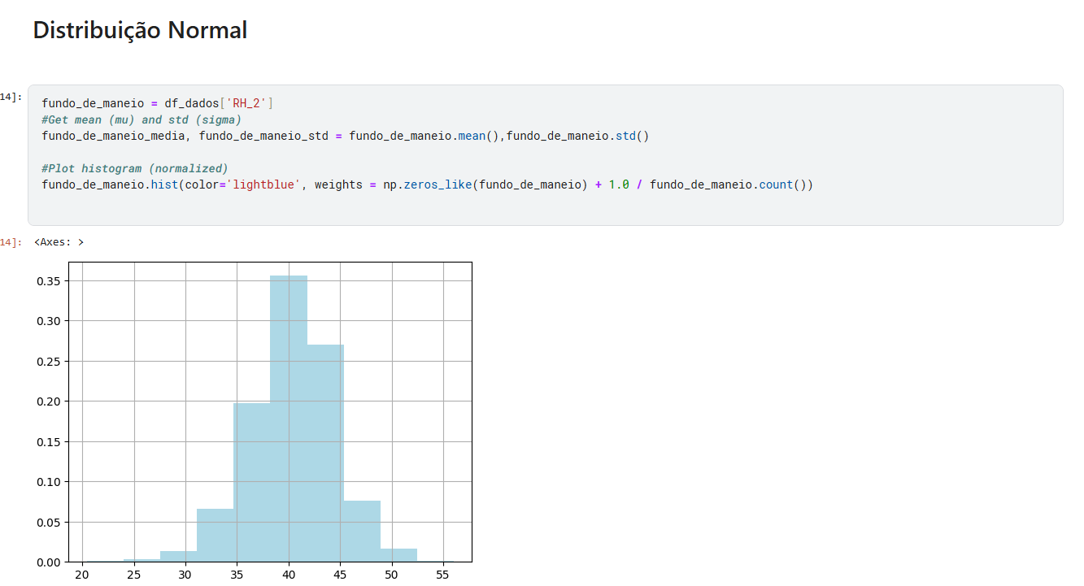
■ Notebook
ENGENHARIA INFORMÁTICA
@2025, 28976 – Pedro Poças | Unidade Curricular: Sistemas de Suporte à Decisão – Ano Letivo 2024/2025
- 20 -

Slide 21
■ Notebook
ENGENHARIA INFORMÁTICA
Analise da distribuição normal do parâmetro RH_2:
O histograma indica que a maioria dos valores de umidade relativa (RH_2) se agrupa em torno da média, que pode ser visualizada aproximadamente no meio do histograma. Isso sugere um valor médio de umidade relativamente estável.
Os dados se espalham desde valores tão baixos quanto 20% até acima de 50%, com a maioria dos dados caindo entre 30% e 50%. Isso mostra a variação típica da umidade em diferentes condições, possivelmente afetada por fatores como tempo ou uso de sistemas de climatização internos.
@2025, 28976 – Pedro Poças | Unidade Curricular: Sistemas de Suporte à Decisão – Ano Letivo 2024/2025
- 21 -

Slide 22
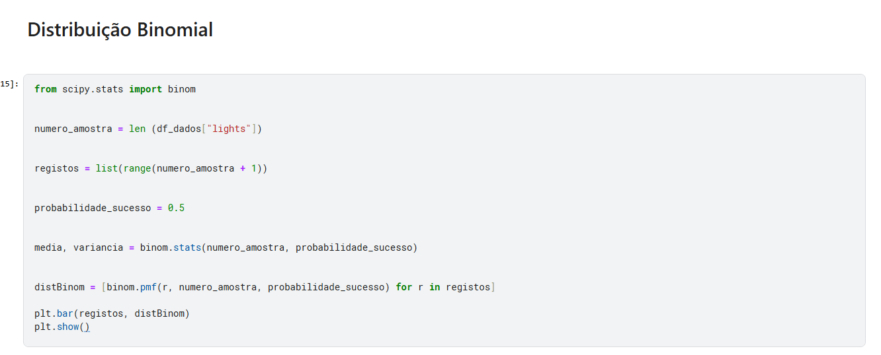
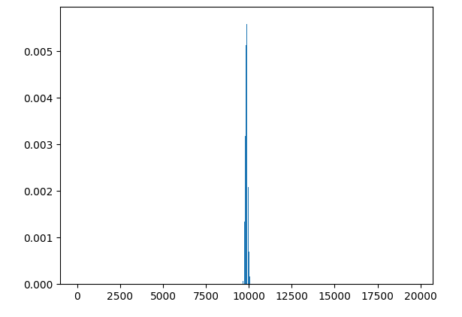
■ Notebook
ENGENHARIA INFORMÁTICA
@2025, 28976 – Pedro Poças | Unidade Curricular: Sistemas de Suporte à Decisão – Ano Letivo 2024/2025
- 22 -

Slide 23
■ Notebook
ENGENHARIA INFORMÁTICA
Analise da distribuição binomial:
O gráfico apresenta um pico acentuado próximo a 10.000, o que sugere que a probabilidade mais alta (em torno de 0.005 ou 0.5%) ocorre quando aproximadamente metade dos eventos são sucessos, o que é consistente com a probabilidade de sucesso de 0.5 assumida.
A natureza estreita e centrada do pico indica uma grande amostra, onde a variabilidade em torno da média é relativamente baixa, refletindo o teorema do limite central, que diz que a distribuição de amostragem de uma média se aproxima de uma distribuição normal à medida que o tamanho da amostra aumenta, mesmo que a distribuição subjacente não seja normal.
@2025, 28976 – Pedro Poças | Unidade Curricular: Sistemas de Suporte à Decisão – Ano Letivo 2024/2025
- 23 -

Slide 24
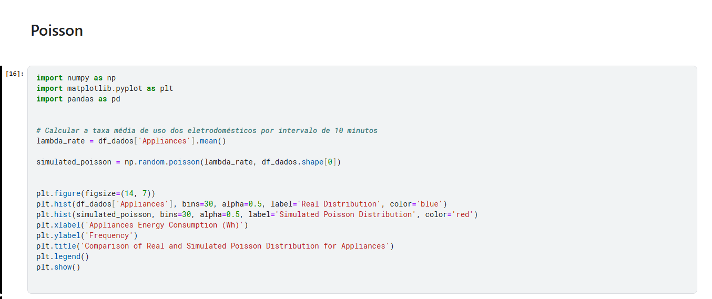
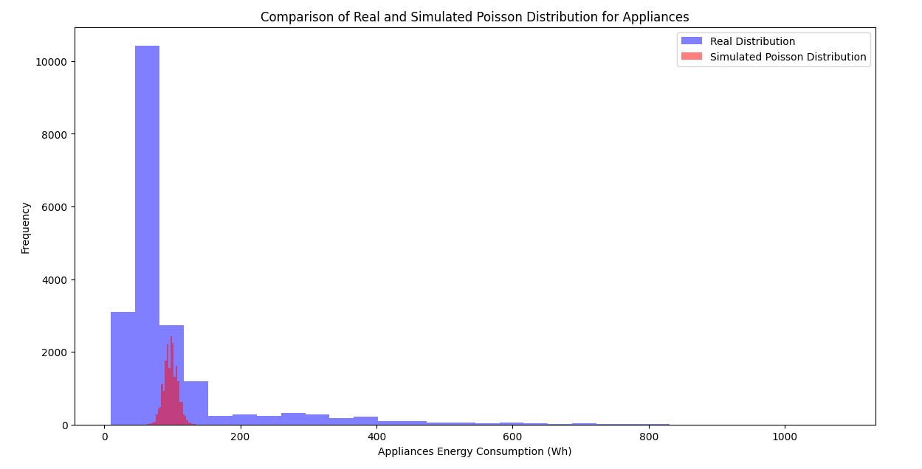
■ Notebook
ENGENHARIA INFORMÁTICA
@2025, 28976 – Pedro Poças | Unidade Curricular: Sistemas de Suporte à Decisão – Ano Letivo 2024/2025
- 24 -

Slide 25
■ Notebook
ENGENHARIA INFORMÁTICA
Análise da distribuição Poisson:
Mostra a frequência do consumo de energia real dos aparelhos. O pico significativo próximo de zero sugere que a maioria dos intervalos registra um consumo muito baixo ou nulo de energia.
@2025, 28976 – Pedro Poças | Unidade Curricular: Sistemas de Suporte à Decisão – Ano Letivo 2024/2025
- 25 -

Slide 26
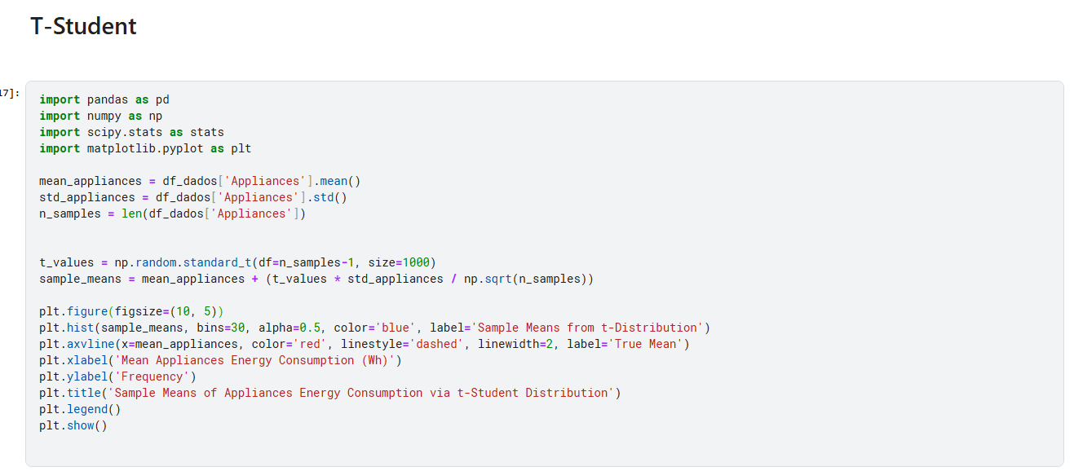
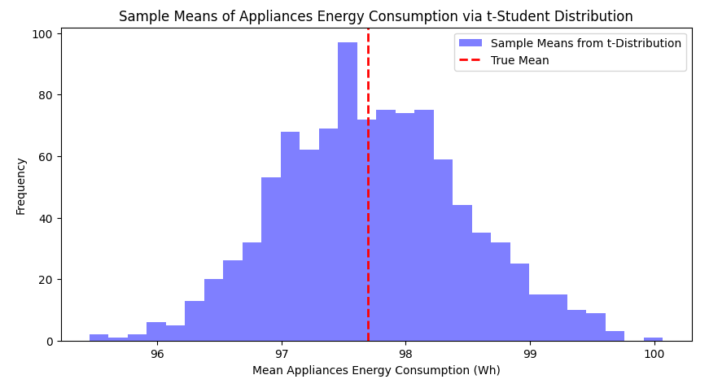
■ Notebook
ENGENHARIA INFORMÁTICA
@2025, 28976 – Pedro Poças | Unidade Curricular: Sistemas de Suporte à Decisão – Ano Letivo 2024/2025
- 26 -

Slide 27
■ Notebook
ENGENHARIA INFORMÁTICA
Análise do t-student:
A distribuição é aproximadamente simétrica em torno da média verdadeira dos dados, que é marcada pela linha vermelha.
A forma do histograma reflete a forma esperada de uma distribuição t, que se aproxima da normalidade conforme o tamanho da amostra aumenta.
A concentração de médias amostrais em torno da média verdadeira sugere que a estimativa do consumo médio de energia é precisa e robusta, com pouca variação esperada de uma amostra para outra, o que é um bom indicativo de confiabilidade na média calculada.
@2025, 28976 – Pedro Poças | Unidade Curricular: Sistemas de Suporte à Decisão – Ano Letivo 2024/2025
- 27 -

Slide 28
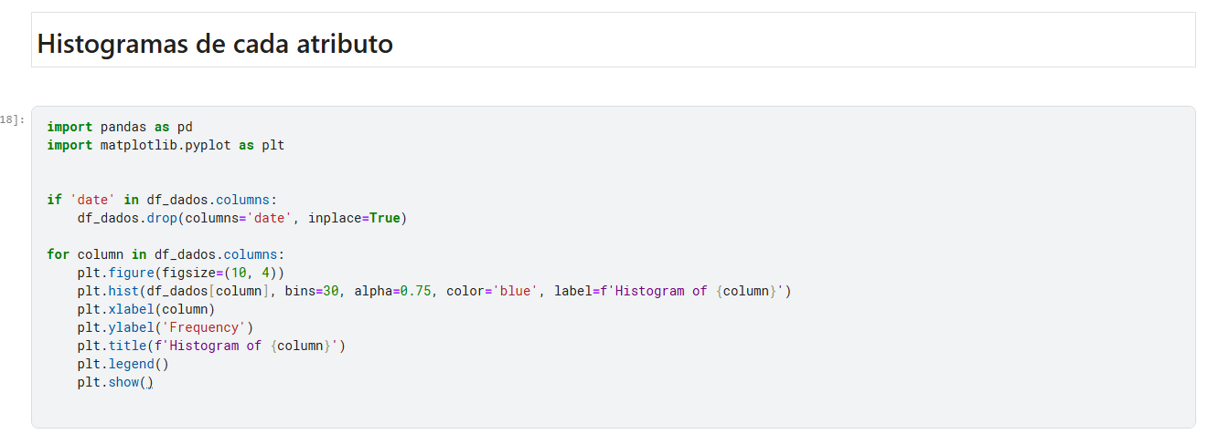
■ Notebook
ENGENHARIA INFORMÁTICA
@2025, 28976 – Pedro Poças | Unidade Curricular: Sistemas de Suporte à Decisão – Ano Letivo 2024/2025
- 28 -

Slide 29
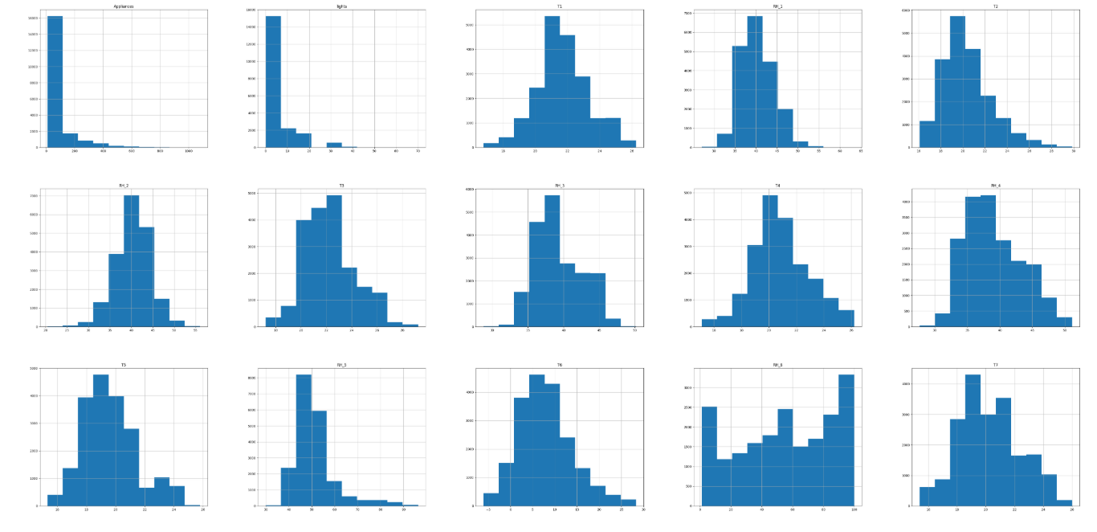
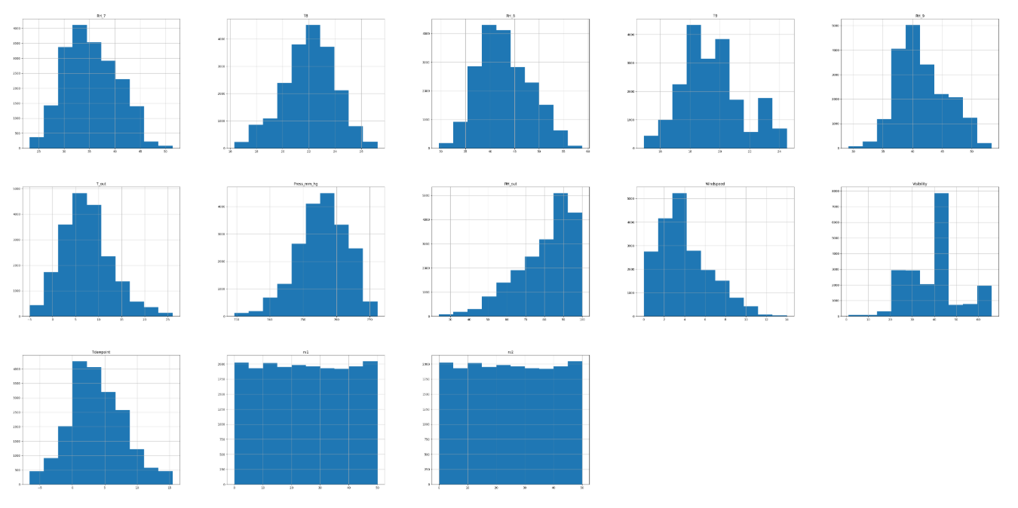
■ Notebook
ENGENHARIA INFORMÁTICA
@2025, 28976 – Pedro Poças | Unidade Curricular: Sistemas de Suporte à Decisão – Ano Letivo 2024/2025
- 29 -

Slide 30
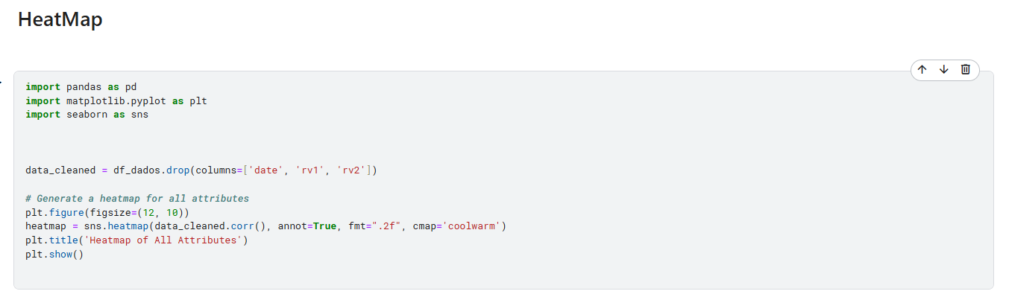
■ Notebook
ENGENHARIA INFORMÁTICA
@2025, 28976 – Pedro Poças | Unidade Curricular: Sistemas de Suporte à Decisão – Ano Letivo 2024/2025
- 30 -

Slide 31
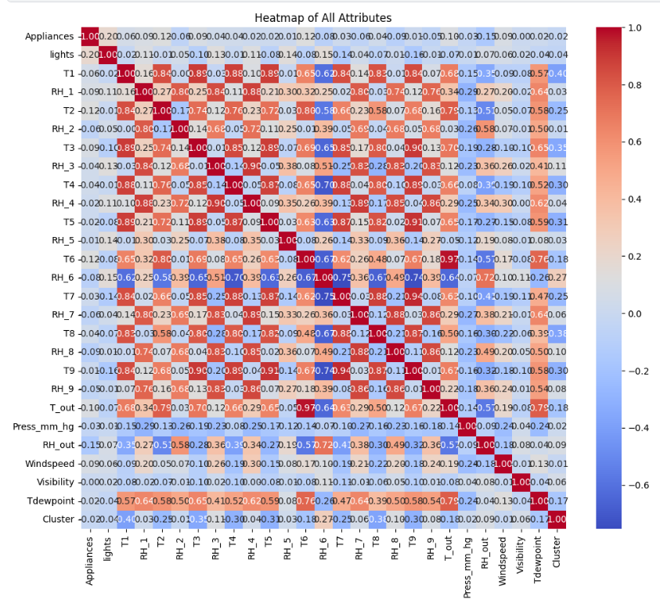
■ Notebook
ENGENHARIA INFORMÁTICA
@2025, 28976 – Pedro Poças | Unidade Curricular: Sistemas de Suporte à Decisão – Ano Letivo 2024/2025
- 31 -

Slide 32
■ Notebook
ENGENHARIA INFORMÁTICA
Análise do HeatMap
Appliances e Lights: Há uma correlação moderadamente positiva entre 'Appliances' e 'lights', o que pode indicar que quando mais luzes estão acesas, mais aparelhos tendem a ser usados, ou vice-versa.
Temperaturas e Umidades: Existe uma correlação clara entre as variáveis de temperatura e umidade, o que é esperado, pois ambas estão intimamente ligadas às condições ambientais internas. Temperaturas mais altas em alguns locais podem estar correlacionadas com menores níveis de umidade (devido ao efeito de evaporação).
Condições Externas (T_out, RH_out): Temperatura externa (T_out) e umidade externa (RH_out) também mostram correlações com várias variáveis internas, o que sugere que as condições externas influenciam significativamente o ambiente interno.
Pressão Atmosférica (Press_mm_hg): Mostra correlações muito baixas ou insignificantes com muitas das outras variáveis, sugerindo que a pressão atmosférica tem pouco efeito direto sobre o consumo de energia e as condições ambientais medidas.
@2025, 28976 – Pedro Poças | Unidade Curricular: Sistemas de Suporte à Decisão – Ano Letivo 2024/2025
- 32 -

Slide 33
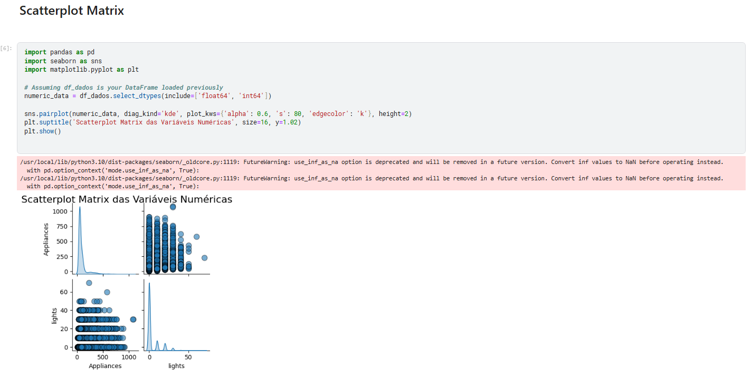
■ Notebook
ENGENHARIA INFORMÁTICA
@2025, 28976 – Pedro Poças | Unidade Curricular: Sistemas de Suporte à Decisão – Ano Letivo 2024/2025
- 33 -

Slide 34
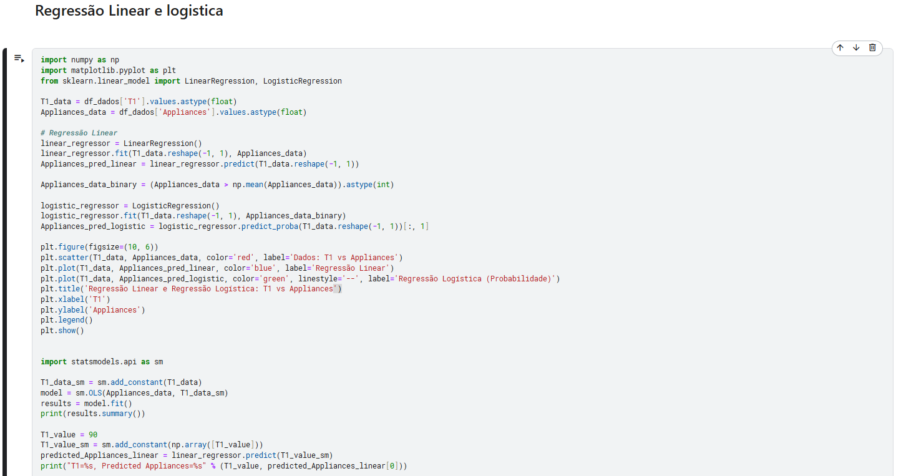
■ Notebook
ENGENHARIA INFORMÁTICA
@2025, 28976 – Pedro Poças | Unidade Curricular: Sistemas de Suporte à Decisão – Ano Letivo 2024/2025
- 34 -

Slide 35
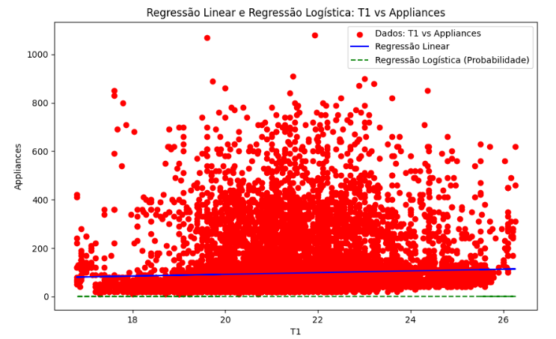
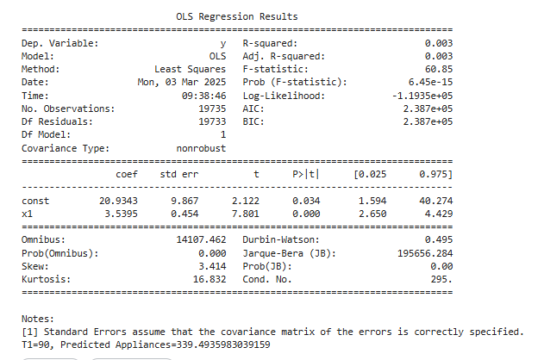
■ Notebook
ENGENHARIA INFORMÁTICA
@2025, 28976 – Pedro Poças | Unidade Curricular: Sistemas de Suporte à Decisão – Ano Letivo 2024/2025
- 35 -

Slide 36
■ Notebook
ENGENHARIA INFORMÁTICA
Analise da regressão linear e logística:
Analise do Grafico
Dados Reais (pontos vermelhos): Representam a relação entre T1 e o consumo de energia dos aparelhos. A dispersão indica uma relação potencialmente fraca, com uma grande variação no consumo de energia para temperaturas similares.
Regressão Linear (linha azul): A linha tenta modelar a relação entre T1 e o consumo de energia. A inclinação da linha sugere uma relação positiva, mas aparentemente fraca.
Regressão Logística (linha verde tracejada): Representa a probabilidade de um evento específico (provavelmente um limite de consumo de energia) em relação à temperatura. O modelo logístico parece prever uma probabilidade quase constante, independente de T1, indicando que T1 por si só não é um bom preditor para o evento considerado.
@2025, 28976 – Pedro Poças | Unidade Curricular: Sistemas de Suporte à Decisão – Ano Letivo 2024/2025
- 36 -

Slide 37
■ Notebook
ENGENHARIA INFORMÁTICA
Análise dos Resultados da Regressão Linear (OLS):
R-squared: Muito baixo (0.003), indicando que o modelo explica apenas 0.3% da variação no consumo de energia dos aparelhos, o que é extremamente baixo.
F-statistic e p-value: Apesar do R² baixo, o modelo é estatisticamente significativo (p-value praticamente zero), o que sugere que há uma relação, embora fraca.
Coeficientes:
Constant (const): Com um valor de 20.9343 e p-value de 0.034, indica o ponto de interceptação da regressão.
T1 (x1): Coeficiente de 3.5395 com um p-value de 0.000, sugerindo que para cada aumento de 1 grau em T1, o consumo de energia dos aparelhos aumenta em média 3.54 Wh, assumindo que todas as outras variáveis se mantenham constantes.
@2025, 28976 – Pedro Poças | Unidade Curricular: Sistemas de Suporte à Decisão – Ano Letivo 2024/2025
- 37 -

Slide 38
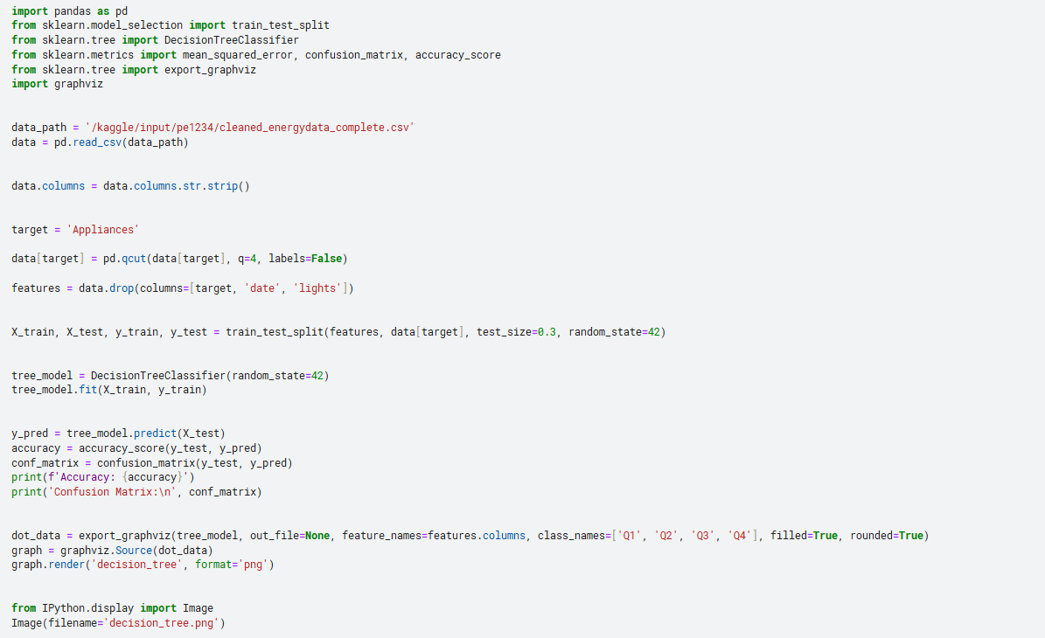
■ Notebook
ENGENHARIA INFORMÁTICA
@2025, 28976 – Pedro Poças | Unidade Curricular: Sistemas de Suporte à Decisão – Ano Letivo 2024/2025
- 38 -

Slide 39

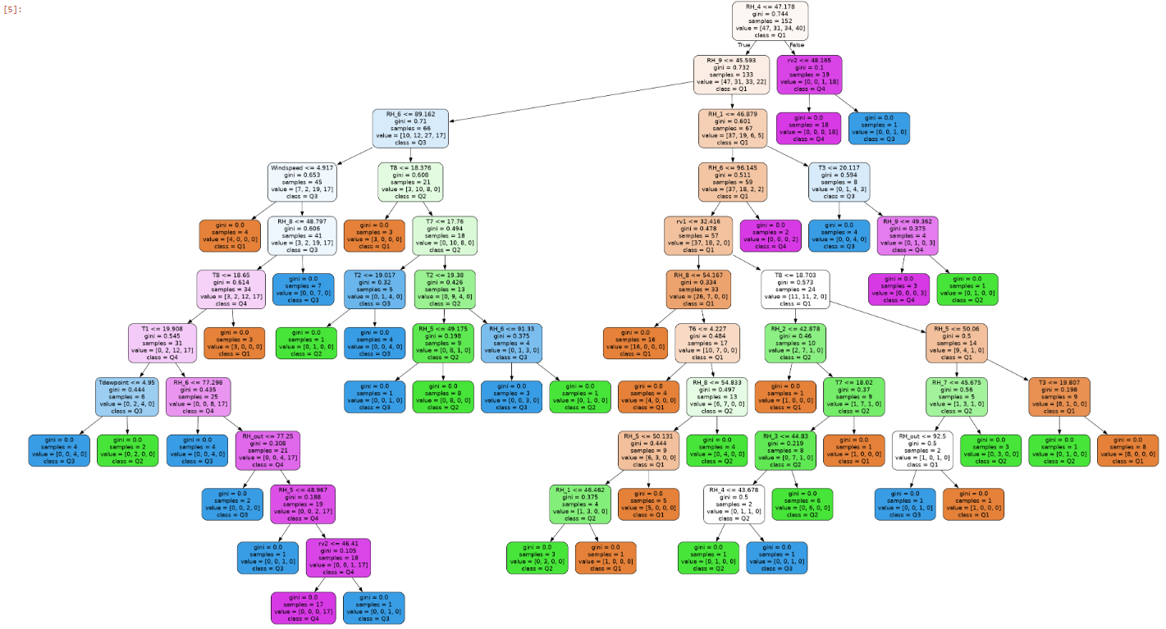
■ Notebook
ENGENHARIA INFORMÁTICA
@2025, 28976 – Pedro Poças | Unidade Curricular: Sistemas de Suporte à Decisão – Ano Letivo 2024/2025
- 39 -

Slide 40
■ Notebook
ENGENHARIA INFORMÁTICA
Analise da Precisão e Matriz de Confusão:
A precisão do modelo é aproximadamente 57,58%. Este valor indica a proporção de resultados verdadeiros nas previsões.
Esta matriz mostra o desempenho do modelo de classificação. Cada linha representa as instâncias numa classe real, enquanto cada coluna representa as instâncias numa classe prevista.
Primeira Classe (Linha 1): 16 foram corretamente classificados, 4 foram incorretamente classificados como da segunda classe, 1 como da terceira, e nenhum como da quarta.
Segunda Classe (Linha 2): 10 foram incorretamente classificados como da primeira classe, 5 corretamente classificados, 6 incorretamente como da terceira classe e 2 como da quarta.
Terceira Classe (Linha 3): 3 foram incorretamente classificados como da primeira classe, 1 como da segunda, 6 corretamente classificados, nenhum como da quarta.
Quarta Classe (Linha 4): Nenhum foi incorretamente classificado como das três primeiras classes, 1 corretamente classificado.
@2025, 28976 – Pedro Poças | Unidade Curricular: Sistemas de Suporte à Decisão – Ano Letivo 2024/2025
- 40 -

Slide 41
■ Análise Julius.ai
ENGENHARIA INFORMÁTICA
Estrutura e Dimensões:
O dataset possui aproximadamente 19.735 registros e abrange 29 variáveis. Entre essas variáveis, destacam-se medições diretas de consumo (como "Appliances" e "lights") e um conjunto robusto de medidas ambientais (temperaturas em vários pontos, umidades relativas, pressão atmosférica, velocidade do vento, etc.). Isso proporciona um contexto multifacetado para análises de correlação e modelagem preditiva.
Medições de Consumo:
A variável "Appliances" mostra uma gama de valores que podem ser interpretados como o consumo de energia dos aparelhos ao longo do tempo. As estatísticas (como média, desvio padrão, valores mínimo e máximo) indicam uma variabilidade notável, sugerindo que existem períodos de baixa e alta demanda. Essa variabilidade é crucial para identificar padrões de uso, detetar outliers e, possivelmente, segmentar os períodos de consumo elevado versus baixo.
@2025, 28976 – Pedro Poças | Unidade Curricular: Sistemas de Suporte à Decisão – Ano Letivo 2024/2025
- 41 -

Slide 42
■ Análise Julius.ai
ENGENHARIA INFORMÁTICA
Medições Ambientais:
As variáveis ambientais, como as temperaturas internas (T1 a T9) e externa (T_out) e a umidade (RH_1 a RH_out), apresentam distribuições que ajudam a entender a influência do ambiente sobre o consumo energético. Por exemplo:
As temperaturas costumam variar de forma consistente, mas com diferenças entre ambientes internos e o ambiente externo, evidenciando a influência do clima e possivelmente a ineficiência térmica dos ambientes.
Os níveis de umidade, tanto interna quanto externa, fornecem uma dimensão extra para analisar o conforto ambiental e seu possível impacto no consumo de energia.
@2025, 28976 – Pedro Poças | Unidade Curricular: Sistemas de Suporte à Decisão – Ano Letivo 2024/2025
- 42 -

Slide 43
■ Análise Julius.ai
ENGENHARIA INFORMÁTICA
Distribuição e Variabilidade:
As estatísticas descritivas (que incluem média, desvio padrão, percentis, mínimo e máximo) revelam que muitas variáveis possuem distribuição com dispersões significativas. Esse comportamento sugere uma amplitude dos dados que pode permitir:
A identificação de padrões sazonais ou diários de consumo.
A verificação de comportamentos atípicos (outliers) que podem indicar falhas nos sistemas de medição ou eventos excecionais.
A aplicação de análises de correlação entre variáveis de consumo e medidas ambientais, para investigar se condições climáticas extremas, por exemplo, estão associadas a picos de consumo.
@2025, 28976 – Pedro Poças | Unidade Curricular: Sistemas de Suporte à Decisão – Ano Letivo 2024/2025
- 43 -

Slide 44
■ Análise Julius.ai
ENGENHARIA INFORMÁTICA
Aspectos Temporais:
O dataset cobre um período contínuo de 11 de janeiro de 2016 a 27 de maio de 2016 com medições a cada 10 minutos. Essa regularidade temporal é essencial para:
A análise de séries temporais e identificação de tendências ou sazonalidades.
A modelagem estatística de previsão, onde a frequência alta permite usar técnicas que exploram a autocorrelação dos registos ao longo do tempo.
Considerações Adicionais:
A robustez e diversidade das variáveis permitem uma análise aprofundada, tanto em termos de estatísticas descritivas quanto na exploração de possíveis relações de dependência entre consumo e fatores ambientais. Por exemplo, uma investigação mais aprofundada poderia envolver:
Análise de correlação ou regressão para entender de que forma as variáveis ambientais impactam o consumo dos aparelhos e da iluminação.
Deteção de padrões de comportamento por meio de agrupamentos (clustering) dos registros temporais, visando identificar condições típicas de baixa ou alta demanda energética.
@2025, 28976 – Pedro Poças | Unidade Curricular: Sistemas de Suporte à Decisão – Ano Letivo 2024/2025
- 44 -

Slide 45
■ Análise Julius.ai
ENGENHARIA INFORMÁTICA
Aspectos Temporais:
O dataset cobre um período contínuo de 11 de janeiro de 2016 a 27 de maio de 2016 com medições a cada 10 minutos. Essa regularidade temporal é essencial para:
A análise de séries temporais e identificação de tendências ou sazonalidades.
A modelagem estatística de previsão, onde a frequência alta permite usar técnicas que exploram a autocorrelação dos registos ao longo do tempo.
Considerações Adicionais:
A robustez e diversidade das variáveis permitem uma análise aprofundada, tanto em termos de estatísticas descritivas quanto na exploração de possíveis relações de dependência entre consumo e fatores ambientais. Por exemplo, uma investigação mais aprofundada poderia envolver:
Análise de correlação ou regressão para entender de que forma as variáveis ambientais impactam o consumo dos aparelhos e da iluminação.
Deteção de padrões de comportamento por meio de agrupamentos (clustering) dos registros temporais, visando identificar condições típicas de baixa ou alta demanda energética.
@2025, 28976 – Pedro Poças | Unidade Curricular: Sistemas de Suporte à Decisão – Ano Letivo 2024/2025
- 45 -

Slide 46
■ Análise Julius.ai
ENGENHARIA INFORMÁTICA
Em resumo, a análise estatística detalhada do dataset indica que os dados são ricos e multifacetados, permitindo uma exploração profunda em diferentes dimensões. A variabilidade nas medições de consumo combinada com as informações ambientais detalhadas cria um cenário propício para investigações sobre eficiência energética, padrões de comportamento e possíveis ações de otimização do uso da energia com base em condições ambientais.
@2025, 28976 – Pedro Poças | Unidade Curricular: Sistemas de Suporte à Decisão – Ano Letivo 2024/2025
- 46 -

Slide 47
■ Conclusão
ENGENHARIA INFORMÁTICA
Com a utilização do kaggle e python foi possível fazer a analise estatística de 1 e 2 nível no dataset “Appliances Energy Prediction”.
A comparação entre as análises realizadas pelo Julius.ai e as intervenções humanas revelou que, enquanto os métodos automáticos proporcionam uma eficiência significativa e consistência nas análises, a interpretação humana é crucial para fornecer contexto e insights mais profundos. Por exemplo, enquanto o Julius.ai identificou eficazmente padrões e correlações estatísticas, a análise humana foi essencial para interpretar esses resultados no contexto da eficiência energética e aplicabilidade prática.
Os insights obtidos não apenas reforçam a relevância de integrar análises detalhadas e ferramentas automatizadas, mas também destacam o potencial para otimizar o uso de energia em ambientes domésticos através de uma combinação de inteligência artificial e expertise humana.
@2025, 28976 – Pedro Poças | Unidade Curricular: Sistemas de Suporte à Decisão – Ano Letivo 2024/2025
- 47 -

Slide 48
■ Bibliografia
ENGENHARIA INFORMÁTICA
Kaggle: https://www.kaggle.com/
Julius.ai : https://julius.ai/
DataSet: https://archive.ics.uci.edu/dataset/374/appliances+energy+prediction
NoteBook Kaggle: https://www.kaggle.com/code/pedropoas/cp1-a
@2025, 28976 – Pedro Poças | Unidade Curricular: Sistemas de Suporte à Decisão – Ano Letivo 2024/2025
- 48 -

Slide 49
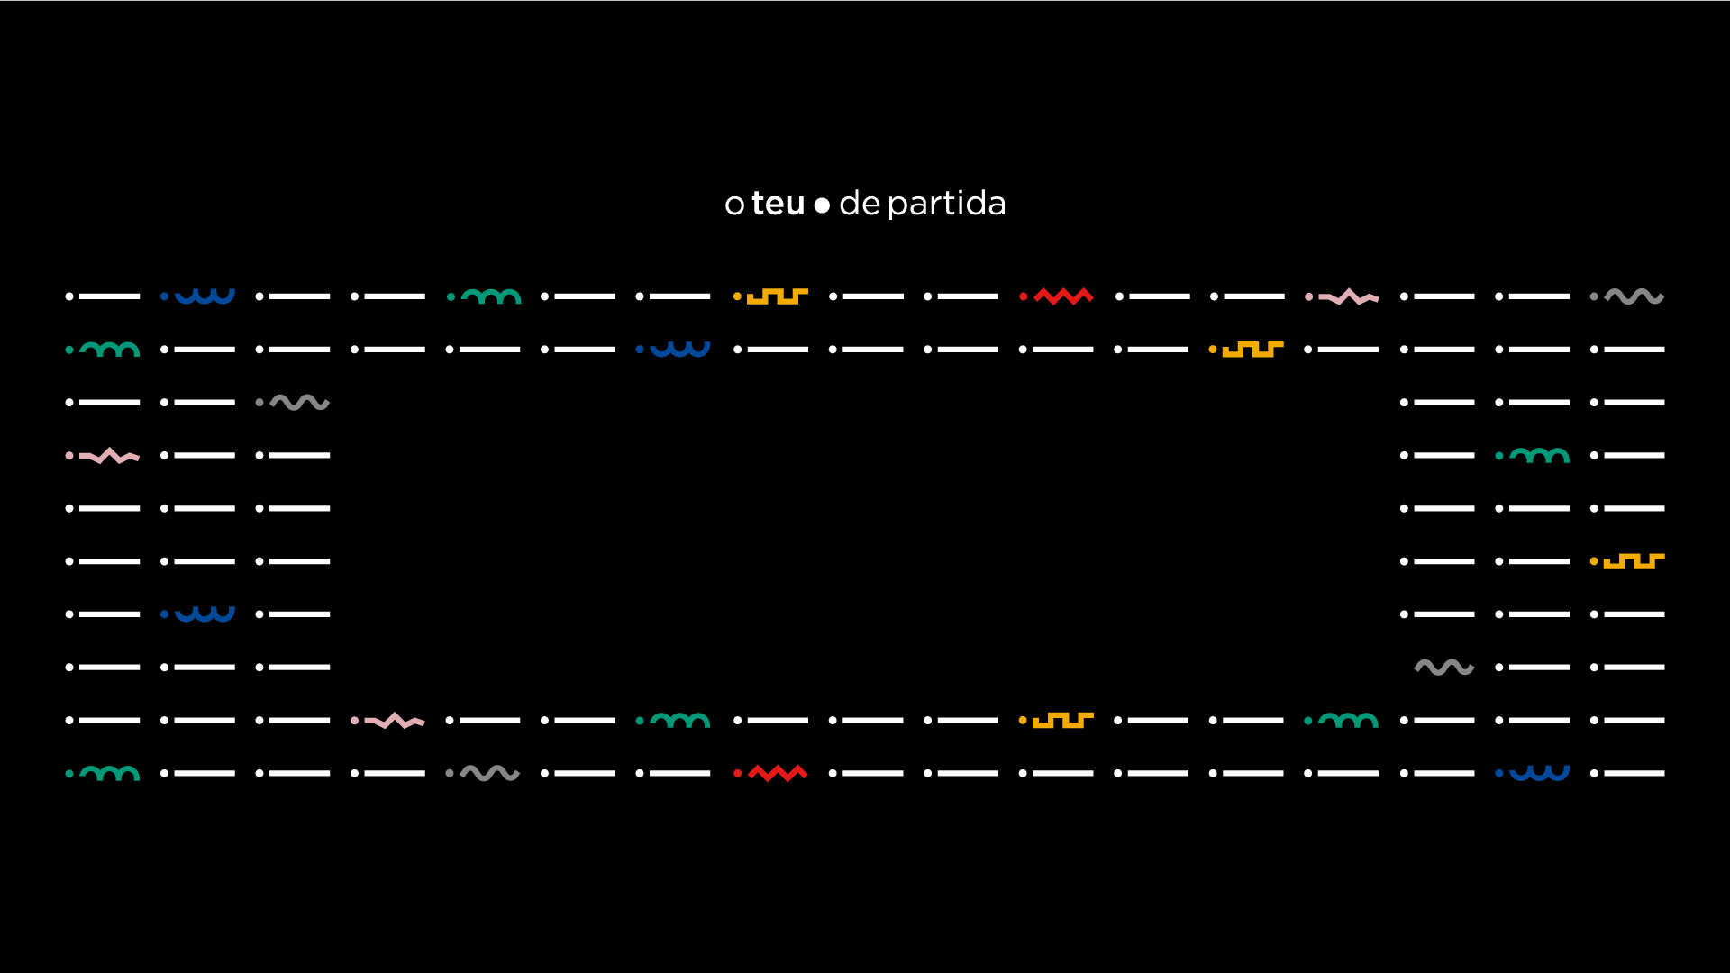
www.ipvc.pt

